Slide 1
Fizika
9-sinf
Mavzu:
Olamning yagona fizik manzarasi.
O‘qituvchi: Toshkent shahar Uchtepa tumani
287-maktab fizika fani o‘qituvchisi
Xodjayeva Maxtuma Ziyatovna.

Slide 2
Olamning mexanik manzarasi
Olamning mexanik manzarasi materiya, harakat, fazo, vaqt, o‘zaro ta’sir, sabab va oqibat qonuniyati kabi elementlardan tashkil topgan bo‘lib, unda tabiatdagi turli jarayonlarni mexanik qonunlari asosida tushuntirish mumkin deb qaraydi.

Slide 3
Nyuton fikriga ko‘ra, butun olam qattiq, og‘ir, ichiga hech narsa singib kira olmaydigan, harakatchan zarralardan iboratdir. Nyuton qonunlariga ulkan osmon jismlari ham, kichik qum zarralari ham bo‘ysunadi. Uzoq vaqtgacha Nyuton mexanikasi qonunlari tabiatning asosiy qonunlari sifatida qaraldi.
Biroq elektromagnit jarayonlar Nyuton mexanikasiga bo‘ysunmasligi ma’lum bo‘lib qoldi.

Slide 4
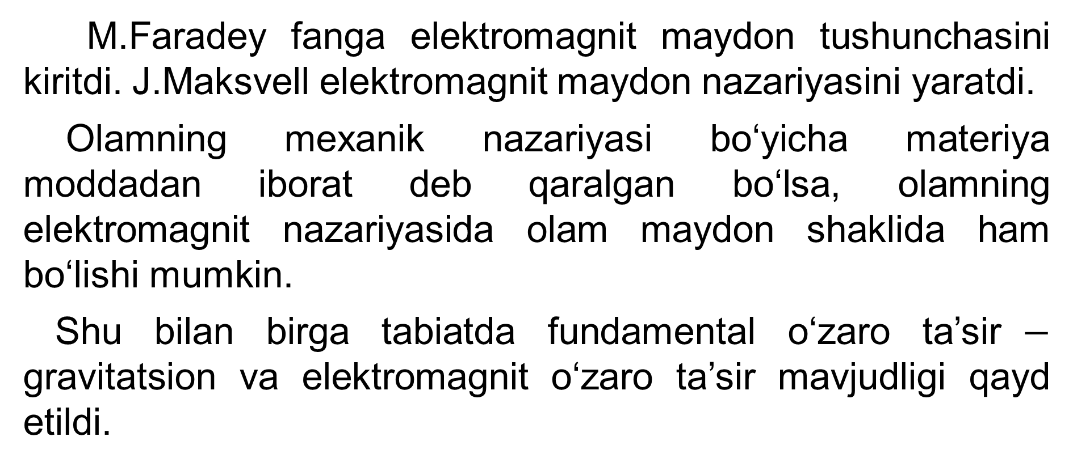
Olamning elektromagnit manzarasi
M.Faradey fanga elektromagnit maydon tushunchasini kiritdi. J.Maksvell elektromagnit maydon nazariyasini yaratdi.
Olamning mexanik nazariyasi bo‘yicha materiya moddadan iborat deb qaralgan bo‘lsa, olamning elektromagnit nazariyasida olam maydon shaklida ham bo‘lishi mumkin.
Shu bilan birga tabiatda fundamental o‘zaro ta’sir$−$ gravitatsion va elektromagnit o‘zaro ta’sir mavjudligi qayd etildi.

Slide 5
Olamning hozirgi zamon fizik manzarasi
Mikrozarralarning harakatini tavsiflovchi kvant fizikasi paydo bo‘lgandan so‘ng olamning yagona fizik manazarasida yangi elementlar ko‘zga tashlana boshladi. Kvant nazariyasining prinsiplari mutlaqo umumiy bo‘lib, barcha zarralarni, ular orasidagi o‘zaro ta’sirlarni va ularning o‘zaro aylanishlarini tavsiflash uchun qo‘llaniladi.

Slide 6
Mustaqil bajarish uchun topshiriqlar
Olamning mexanik manzarasi qanday elementlardan iborat?
Olamning mexanik va elektromagnit manzarasi orasidagi farq nimadan iborat?
Olamning yagona fizik manzarasi haqida nimalarni bilasiz?
Olamning hozirgi zamon fizik manzarasini ta’riflab yozing.

